Slide 1
КАЗАХСКИЙ НАЦИОНАЛЬНЫЙ УНИВЕРСИТЕТ ИМ. АЛЬ-ФАРАБИ
Высшая школа экономики и бизнеса
Кафедра «Финансы и учет»
Модуль II Цифровые финансы
Тема 6: «Цифровая трансформация финансовых услуг»
Дисциплина: Цифровые финансы
Преподаватель: к.э.н., и.о доцента Касенова Г.Е

Slide 2
Содержание:
Трансформация финансовых рынков в условиях цифровой экономики
FinTech: понятие и причины возникновения
Регулятивная песочница
Основные направления FinTech

Slide 3
1. Трансформация финансовых рынков в условиях цифровой экономики
Экономика стремительно оцифровывается и сейчас не осталось сфер, уклонившихся от этого всемирного тренда.
Цифровые финансы (Digital finance) – это те же финансовые услуги, что и прежде: платежи, кредиты, инвестиции и т. д., но теперь они предоставляются с помощью цифровой инфраструктуры.
В числе лидеров – финансовая индустрия, которая уже давно внедряет цифровизацию:
-онлайн-банкинг,
-скоринговые модели для оценки рисков,
-краудфандинг,
-роботизированные -советники по инвестициям и т.д

Slide 4
1. Трансформация финансовых рынков в условиях цифровой экономики
Цифровые технологии трансформируют
финансовую сферу, изменяя способы оказания платежных, сберегательных, кредитных и инвестиционных услуг, а также то,
кто оказывает эти услуги.
За последний год цифровые финансы оказали помощь
домашним хозяйствам и компаниям в преодолении
проблем, созданных пандемией COVID-19.
Компании финансовых технологий и крупнейшие технологические компании в настоящее время конкурируют
с банками и другими участниками рынков по целому
спектру направлений деятельности

Slide 5
Причины трансформации финансовых систем в цифровую индустрию
1. Трансформация финансовых рынков в условиях цифровой экономики
Одной из основных причин масштабной трансформации является усиление роли цифровых технологий, как в индустрии финансовых услуг, так и в жизни человека, государства и компании в целом.
Благодаря тому, что финансовые услуги — один из ключевых сегментов для потребителей, многие инновации, появлялись именно из развития финансовых продуктов, к примеру, технологии распределённых реестров (блокчейн) или системы идентификации
Все это приводит к цифровой трансформации участников индустрии финансовых услуг, которая изменяет привычные бизнес-модели и бизнеспроцессы.

Slide 6
Трансформация в странах
1. Трансформация финансовых рынков в условиях цифровой экономики
Институциональная специфика в различных странах привела к различиям в цифровой трансформации провайдеров финансовых услуг.
Можно выделить США и Китай, где роль технологических компаний особо высока;
Россию и Казахстан, где финансовые посредники, в частности, универсальные банки — одни из наиболее влиятельных компаний в экономике;
И Европу, где регулятивные инновации привели к появлению открытого банкинга и развитию стартапов, а финансовые услуги стали более закрытой экосистемой.

Slide 7
Основные элементы цифровых финансов
1. Трансформация финансовых рынков в условиях цифровой экономики
Цифровые финансы
Цифровой банкинг
Цифровизация рынка ценных бумаг
Цифровые платежи
Цифровизация налогообложения
Цифровизация страхования

Slide 8
2. FinTech: понятие и причины возникновения
Финансовые технологии ФинТех (FinTech) - отрасль, состоящая из компаний, использующих цифровые технологии и инновации, чтобы конкурировать с традиционными финансовыми организациями в лице банков и посредников на рынке финансовых услуг.
Fintech - развивающаяся отрасль, которая использует технологии для улучшения деятельности в области финансов
продукты (программное обеспечение)
приложения
бизнес-процессы
бизнес-модели
Базельский комитет по банковскому надзору под финтехом понимает «порожденные технологиями финансовые инновации, которые могут привести к созданию новых бизнес-моделей, приложений, процессов или продуктов, которые впоследствии скажутся на финансовых рынках, институтах или производстве финансовых услуг».

Slide 9
2. FinTech: понятие и причины возникновения
Основные предпосылки развития FinTech
1) Развитие технологий обработки данных
2) Недоверие к традиционным банкам и ужесточение регулирования
3) Проникновение социальных сетей
4)Демографические тренды
5) Экономика совместного потребления
6) Успех технологичных компаний в других секторах экономики

Slide 10
2. FinTech: понятие и причины возникновения
Почему появился FinTech?
Банковская индустрия консервативна
Банки зарегулированы
Банки развивались десятилетиями и накопили огромное наследство
В основном банки медленные и осторожные ко внедрению новшеств
Клиенты становятся более требовательны
Клиенты становятся менее удовлетворены банками в их текущем состоянии
Пришли молодые компании
Клиенты видят более качественные решения в других отраслях

Slide 11
2. FinTech: понятие и причины возникновения
Идея финтеха впервые воплотилась в виде кредитной платежной карточной системы Diners Club еще в 1950 году
Она была ориентирована на оплату развлечений и путешествий и появилась благодаря тому, что одному из ее основателей, Френку Макнамаре, однажды не хватило денег, чтобы расплатиться за ужин в нью-йоркском ресторане.
Далее появилась первая банковская кредитная карта
В 50-60-х годах точки самообслуживания на бензоколонках, в супермаркетах и общественном транспорте создали среду для появления банкоматов.
В 70-е возникли первые электронные торги.
В 80-е большие данные сделали первые шаги, а Питер Найт в своей статье для Sunday Times впервые упоминает слово “финтех”

Slide 12
2. FinTech: понятие и причины возникновения
Бурному развитию финтеха способствовали несколько трендов:
1)Глобальный кризис 2008 года стал катализатором изменений в сфере финансов.
2)Люди перестали доверять банкам старого формата.
3)По их запросу начали появляться стартапы и новые бизнес-модели, способные удовлетворить потребности и повышенные запросы клиентов.
4)Большие корпорации обратили свое внимание на финтех и начали инвестировать в эту сферу
Потребители, которые выросли с цифровыми устройствами в руках, будут активно пользоваться продуктами от техфин-компаний и финтех-стартапов.
Компаниям и финансовым учреждениям, которые только присматриваются к финтех-инструментам придется ускорятся с их внедрением в погоне за прибылью и благосклонностью клиентов.

Slide 13
3. Регулятивная песочница
Регулятивная песочница (Regulatory Sandbox) - особый правовой режим, позволяющий юридическим лицам, занимающимся разработкой новых финансовых продуктов и услуг, проводить в ограниченной среде эксперименты по их внедрению без риска нарушения действующего законодательства
Регулятивная песочница позволяет:
создать площадку, где финтех-компании смогут внедрять технологические инновации в финансовой системе в полной соответствии с действующим законодательством;
дать возможность соответствующим органам власти и инвесторам применять новые разработки в финансовой системе, а клиентам финансовых услуг предоставить инструменты для адаптации к цифровому будущему.

Slide 14
Как попасть в «песочницу»
Финтех-компании, чтобы стать участником «песочницы» следует пройти следующие этапы:
1. Обращение
3. Выход из «песочницы»
2. Тестирование
1. Обращение
Подать заявку в электронном виде через сайт Центрального банка
Заявки должны содержать:
информацию, подробно описывающую проект;
подтверждение выполнения всех нормативных требований;
гарантии заинтересованных лиц.
Высокая вероятность одобрения у инновационных предложений, которые являются достаточно продвинутыми и обеспечивают добавленную стоимость.

Slide 15
2. Тестирование
После согласования заявки между Спонсором (заинтересованное лицо) и соответствующим органом заключается протокол тестирования. В нем подробно описываются принципы работы предложения и конкретные условия, при которых оно будет проверяться.
Этап тестирования проходит под контролем соответствующего уполномоченного органа. В роли последнего выступают:
Центробанк;
Комитет / Агентство по финансовому надзору.
После успешного завершения тестирования Спонсоры получают разрешение на вывод предложения на рынок.
3. Выход из «песочницы»
Финтех-компании могут подать заявку на ведение соответствующей деятельности в соответствии с условиями протокола. Разрешается в конце или во время тестирования.
Практикуется ускоренная авторизация при условии, что регулирующие органы считают, что тестирование позволило упростить анализ соответствия юрлица и его деятельности требованиям соответствующего законодательства.
Условия протоколов должны предусматривать, что в случае положительного результата финтех-компании переходили от «песочницы» к реальному бизнесу.

Slide 16
Обязательные требования
3. Регулятивная песочница
Финтех-компании, участвующие в «песочнице» обязаны выполнить следующие требования:
каждый участник должен дать письменное согласие на участие в тестировании. Все они должны быть проинформированы об особенностях тестирования, потенциальных рисках, правилах. Участники могут прекратить тестирование в любое время без права на компенсацию со стороны спонсоров;
ответственность спонсоров. Все спонсоры несут единоличную ответственность за убытки участников тестирования, если они возникли в результате нарушения протокола, небрежности, технических и человеческих ошибок;
гарантии убытков. Спонсор обязан подтвердить наличие достаточных финансовых возможностей для покрытия любых убытков. Размер обязательной гарантии указывается в протоколе;
надзор. Регулирующий орган назначает наблюдателей за тестированием, которые поддерживают постоянный контакт со спонсорами, а также при необходимости могут внести изменения в протокол;
конфиденциальность. В протоколе обязаны содержаться меры защиты конфиденциальности, обеспечивающие защиту промышленной и интеллектуальной собственности;
прекращение. Тестирование останавливается, если не соблюдается действующее законодательство или протокол. Физлица, юрлица, а также директора и менеджеры, нарушившие правила несут ответственность в соответствии с протоколом (штрафы).

Slide 17
3. Регулятивная песочница в Казахстане
Регулятивная песочница особый правовой режим, позволяющий юридическим лицам, занимающимся разработкой новых финансовых продуктов и услуг, проводить в ограниченной среде эксперименты по их внедрению без риска нарушения действующего законодательства.
Дополнение об «особом режиме регулирования» было внесено в Закон РК «О Национальном банке Республики Казахстан» еще в июле 2018 года.
Особый режим регулирования направлен на повышение гибкости финансового рынка, развитие и повышение доступности финансовых услуг, внедрение новых финансовых продуктов. Срок введения особого режима регулирования определяется в рамках договора между участником и НБРК, но не превышает 5 лет.
Участниками особого режима регулирования могут стать:
финансовые организации;
юридические лица, осуществляющие деятельность в финансовой сфере, сфере связанной с концентрацией ресурсов и платежными услугами.
Для участия в особом режиме регулирования заявителям необходимо соответствовать критериям отбора участников и направить в Национальный Банк заявление на участие с приложением перечня документов.

Slide 18
3. Регулятивная песочница в Казахстане
Специальные условия определяются НБРК в отношении каждого участника индивидуально и указываются в договоре.
В случае неисполнения предусмотренных договором обязательств, а также в случае, если участник перестал соответствовать условиям, НБРК вправе расторгнуть в одностороннем порядке договор об осуществлении деятельности в рамках особого режима
В рамках «песочницы» компании будут осуществлять тестирование новых продуктов и услуг при соблюдении оговоренных с регулятором ограничений, в том числе по количеству клиентов, объему операций.
Но при этом они освобождаются от исполнения всех или некоторых регуляторных требований.
Например, по наличию лицензии, пруденциальным нормативам
«Регуляторная песочница» направлена не только на совершенствование регулирования финрынка, но также и на развитие финуслуг, усиление конкуренции, повышение доступности инвестиций, развитие финтехнологий Онлайн-кредитование не относится к финансовой деятельности и не является финансовой услугой.
Модель онлайн-займов представляет собой обычного кредитора, который привлекает капитал и выдает займы по высоким ставкам. Поэтому в рамках «регуляторной песочницы» этот сектор не рассматривается как одно из возможных направлений

Slide 19
4. Основные направления FinTech
За несколько лет развития финтех-отрасли выделилось больше десятка направлений, в которых работают компании в области:
Личные финансы
Платежи
Кредитование
Денежные переводы
Инвестиционные платформы
Безопасность
B2B финтех
Анализ Больших данных
РегТех
InsureTech
Искусственный интеллект
Краудфандинг
Необанки
Криптовалюты
Блокчейн

Slide 20
4. Основные направления FinTech
Блокчейн – технология распределенных реестров данных,применяют для заключения умных контрактов, доказательства авторского права, биометрической защиты, торговли и заключения сделок, распределения энергии, и даже голосования.
Необанки – решения в сфере банковского сервиса. Чаще всего созданы в виде мобильных приложений, которые заменяют услуги классических банков.
InsureTech – страхование, предлагающее автоматизированные продукты: мобильные приложения, автоматизацию выплат, взаимодействие в сфере интернета вещей.
Направления
Безопасность – компании этой сферы обеспечивают более простую и надежную обработку данных самим банкам: от аутентификации клиентов до мер защиты от мошеннических схем.
Кредитование – одно из самых популярных направлений, основывающееся на возможности кредитования без участия банков.
Краудфандинг – направление создает площадки для коллективного финансирования, позволяет встретиться создателям продукта и инвесторам для дальнейшего сотрудничества.
Денежные переводы – стартапы этого направления позволяют пользователям переводить деньги без участия банков. Они используют в своей работе мобильные платформы и простую аутентификацию.
Инвестиционные платформы – еще называются Wealthtech. Включают в себя роботов-советников, цифровых брокеров, микроинвестиционные платформы и программы управления личными финансами.
Личные финансы-мобильные и десктопные приложения от стартапов, помогающие отдельному пользователю управлять своими финансами, анализировать затраты, получать прогнозы о будущих расходах в виде подробных отчетов.

Slide 21
4. Основные направления FinTech
В мировой практике за 2020 год выделены следующие группы финтех-компаний, в зависимости от предоставляемых услуг:
Консультационные услуги и управление активами
Личные финансы
Альтернативное финансирование
Платежные услуги с помощью мобильных телефонов и электронных устройств
Big Data
Идентификация клиента онлайн
Криптоактивы

Slide 22
4. Основные направления FinTech
Блокчейн
Технология распределенных реестров данных. Каждый участник ее цепочки сам себе сервер, подтверждающий легитимность операций других пользователей.
Технология отличается своей надежностью, на ней построена криптовалюта биткоин. Эта технология породила множество решений и стартапов.
Например, ее применяют для заключения умных контрактов, доказательства авторского права, биометрической защиты, торговли и заключения сделок, распределения энергии, и даже голосования.
Основные элементы блокчейна:
Технология распределенного реестра
Неизменные записи
Смарт-контракты

Slide 23
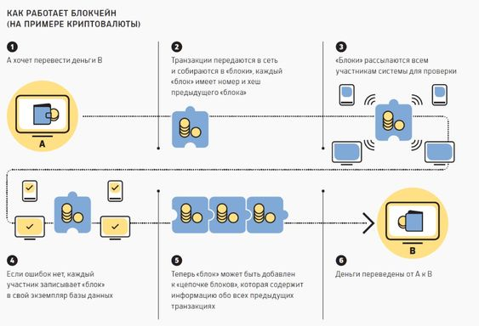
4. Основные направления FinTech
Блокчейн

Slide 24
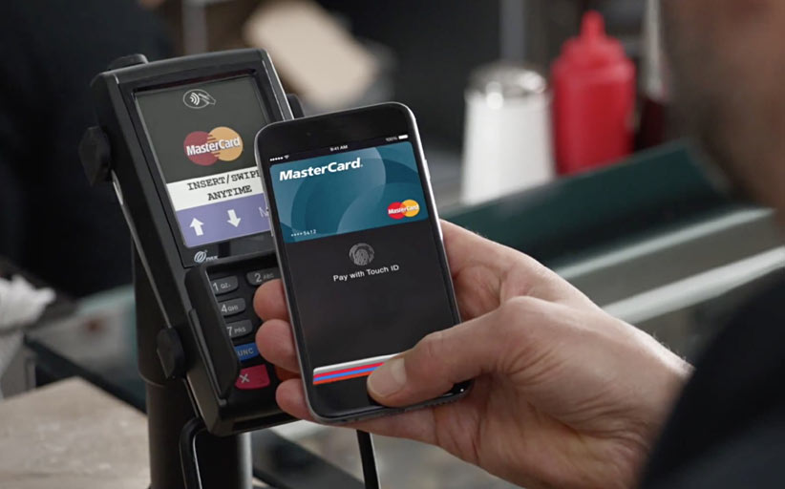
4. Основные направления FinTech
Личные финансы
Мобильные и десктопные приложения от стартапов, помогающие отдельному пользователю управлять своими финансами, анализировать затраты, получать прогнозы о будущих расходах в виде подробных отчетов.
Мобильные Платежи
Финтех-инструменты, которые решают проблему 2-х миллиардов людей, давая доступ к базовым финансовым услугам.
Мобильный интернет, смартфоны и прогрессивные подходы к финансовым транзакциям позволяют обеспечить доступ к финансовым платежам даже там, где нет банковских учреждений.

Slide 25
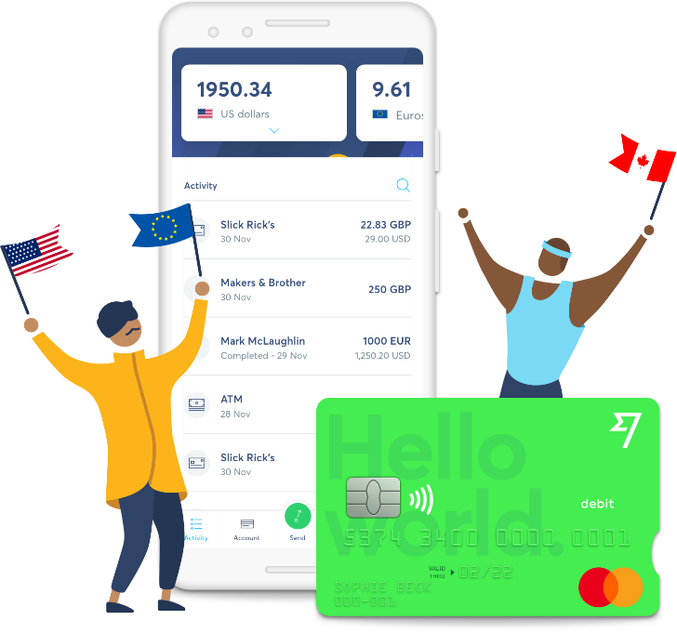
4. Основные направления FinTech
Кредитование
Одно из самых популярных направлений, основывающееся на возможности кредитования без участия банков.
Стартапы работают на базе распределенных реестров и помогают выгодно сотрудничать кредиторам и заемщикам из потребительской и бизнес-сферы
Денежные переводы
Стартапы этого направления позволяют пользователям переводить деньги без участия банков.
Они используют в своей работе мобильные платформы и простую аутентификацию.
Яркие представители-единороги направления: необанк Revolut, TransferWise (платформа дешевых международных валютных переводов), Klarna (интернет-платежи).

Slide 26
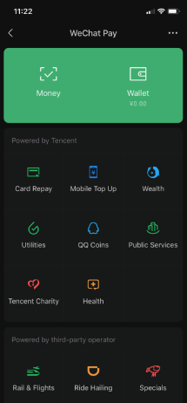
4. Основные направления FinTech
Например, китайский WeChat — комплекс приложений от холдинга Tencent.
Эта платформа содержит опцию «WeChat Платежи», к которой каждый 5-й пользователь привязал свою банковскую карту и имеет доступ к «Кошельку», ко всем коммерческим функциям и торговым аккаунтам.
Они помогают оплачивать многие оффлайн и онлайн-товары и услуги своим смартфоном
Ежемесячно приложением пользуются 889 млн человек

Slide 27
4. Основные направления FinTech
Инвестиционные платформы
Wealthtech
Включают в себя роботов-советников, цифровых брокеров, микроинвестиционные платформы и программы управления личными финансами.
Работают над автоматизацией и доступностью рынка для розничных инвесторов.
Особо ценятся инвесторами из-за предсказательного анализа и роботизации.
Анализ Больших данных
Безопасность
Сейчас существует около 100 финтех-стартапов, работающих над большими данными для финансового сектора
Компании этой сферы обеспечивают более простую и надежную обработку данных самим банкам: от аутентификации клиентов до мер защиты от мошеннических схем

Slide 28
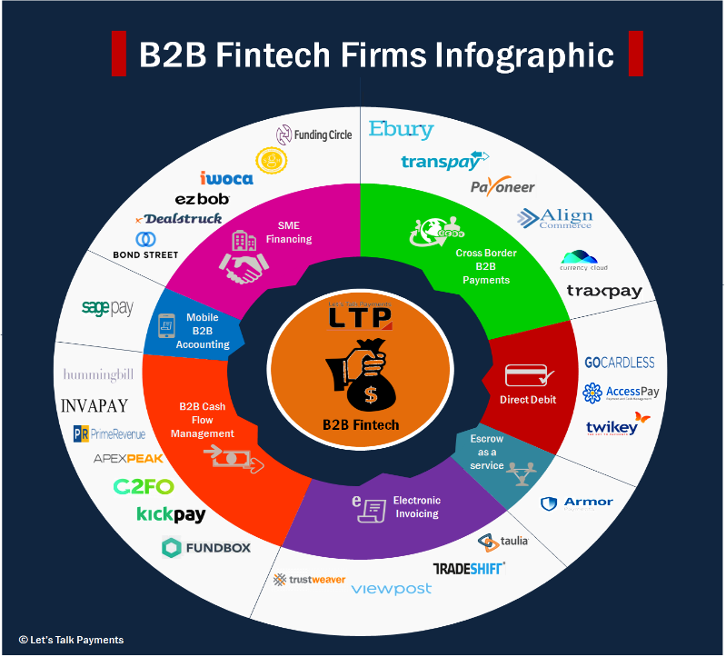
3. Основные направления FinTech
B2B финтех
Направление, призванное решить проблемы взаиморасчетов и обмена данными в бизнесе. В зоне повышенного внимания: смарт-контракты на основе блокчейн-технологий.
Эффективные финтех решения для международных платежей B2B помогают корпорациям B2B легко вести бизнес за границей и за рубежом.
Финтех-компании разрабатывают решения для B2B-транзакций на основе облачных моделей. Это позволяет создавать удобные продукты для бизнеса, а также интегрировать несколько сервисов/приложений для большей функциональности.
Скорее всего, именно облачные платформы в сочетании с расширенным доступом к API могут вывести платежные решения на качественно иной уровень. Но чтобы это произошло, финтех-инновации в B2B-сегменте должны стать более понятными (user-friendly) для использования. Кроме того, малый и средний бизнес нужно научить работать с ними.

Slide 29
4. Основные направления FinTech
Банки и финтех: сотрудничество вместо конкуренции
Компания Fraedom опубликовала в своем блоге материал, посвященный сотрудничеству банков и финтех-компаний, в том числе в рамках разработки B2B-решений.
Потребности клиентов банков растут по мере развития технологий. Поэтому все больше фининститутов готовы сотрудничать с финтех-компаниями, чтобы повысить качество продуктов и услуг.
Фактически большинство банков уже используют решения от финтех-компаний или планируют инвестировать в работу с ними. То есть начинают воспринимать их как партнеров, а не конкурентов.
Такое изменение восприятия легко объяснить: банки стремятся снизить расходы, повысить удовлетворенность клиентов и элементарно выжить. Помочь в этом могут именно свежие идеи из сферы финтеха. Особенно это актуально для создания современных и ценных B2B-решений, способных не только соответствовать, но и превзойти ожидания потребителей.
Остается открытым вопрос о максимально эффективном способе разработки решений для бизнеса. С одной стороны, банк может нанять в штат финтех-специалистов, с другой — обратиться к внешним поставщикам. Что из этого лучше работает, пока сказать трудно.

Slide 30
4. Основные направления FinTech
РегТех, InsureTech, Искусственный интеллект
РегТех – одно из самых полезных направлений для бизнеса.
Позволяет автоматически адаптировать бизнес под изменения в законодательстве и рыночные условия.
InsureTech – страхование, предлагающее автоматизированные продукты: мобильные приложения, автоматизацию выплат, взаимодействие в сфере интернета вещей.
Например: страховые автомобильные компании США продают страховку на основе «телематики».
Искусственный интеллект –все финансовые компании настроены за его счет сократить расходы на содержание персонала.
В Amazon в 2014 году запустили алгоритм, созданный на основе ИИ. 500 компьютерных моделей должны были искать и отбирать резюме в открытых базах рекрутинговых компаний на основе совпадений.

Slide 31
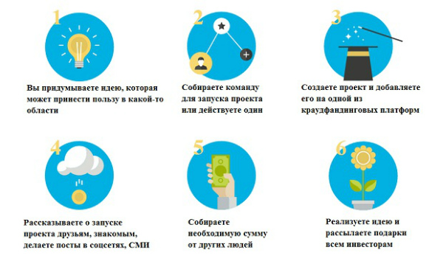
4. Основные направления FinTech
Краудфандинг
Краудфандинг- создает площадки для коллективного финансирования, позволяет встретиться создателям продукта и инвесторам для дальнейшего сотрудничества.
Самые популярные: CrowdCube и Seedrs
CrowdCube предназначен для пользователей, которые вкладывают небольшие суммы и приобретают акции непосредственно начинающих компаний
Seedrs объединяет средства для инвестиций в новые предприятия в качестве назначенного агента и посредника

Slide 32
4. Основные направления FinTech
Краудфандинг
Финтех-стартапы в сфере P2P-кредитования и краудфандинга будут играть ключевую роль в решении проблемы финансирования малого и среднего бизнеса (МСБ).
Об этом говорится в докладе Всемирного экономического форума (ВЭФ).
Отмечается, что этот вопрос особенно актуален для таких разных стран, как Великобритания, Италия, Испания, Нидерланды, Турция, Нигерия, Марокко, Китай, Канада и Аргентина.
В докладе ВЭФ подчеркивается, что с помощью финтеха можно преодолеть дефицит финансирования МСБ в размере 2 трлн. долларов.
Учитывая тенденции, скорее всего, помогать небольшим компаниям будут стартапы в сфере финансирования цепочек поставок, оплаты инвойсов (счетов-фактур), долевого краудфандинга и B2B-кредитования.

Slide 33
4. Основные направления FinTech
Необанки
Необанки – это финтех-компании, которые предлагают стандартные банковские услуги полностью в цифровом формате.
В отличие от обычных банков, необанки могут работать без банковской лицензии.
Чаще всего созданы в виде мобильных приложений, которые заменяют услуги классических банков.
Ориентированы на клиентов, не нуждаются в физических отделениях (примеры: Monobank, Рокетбанк).
Недостатки необанков: низкий уровень доверия клиентов и отсутствие четкого нормативного регулирования.
Криптовалюты
Вид цифровой валюты, который работает без центральной платежной системы, полностью автоматически, добывается майнерами с помощью мощных вычислительных систем.
На криптовалюте построено множество стартапов, бирж, обменников и инвестиционных площадок, в них капитализируют миллионы долларов, но финансовые эксперты не могут ясно увидеть будущее этой индустрии.

Slide 34
4. Основные направления FinTech
Техфин и финтех: в чем разница
В 2019 году финтех — это уже не что-то новое: большинство людей в курсе существования финансовых технологий. Другое дело — техфин. Однако различия между ними очевидны.
Термин «финтех» употребляется в отношении компаний, которые оказывают финансовые услуги, используя цифровые технологии. Таким образом они стремятся повысить качество обслуживания и улучшить пользовательский опыт. Примеры финтех-компаний: Plaid Technologies, Circle.
Термин «техфин» применим к технологическим компаниям, которые предлагают финансовые продукты и услуги на базе доступных технических решений. Примеры: Google, Amazon, Facebook, Apple (в частности, система мобильных платежей Apple Pay), Alipay.
Основатель Alibaba Group Джек Ма следующим образом описал разницу между финтехом и техфином: «У финансовой индустрии есть два пути развития. Первый — онлайн-банкинг, когда все фининституты уйдут в онлайн. Второй — интернет-финансы, когда всем руководят нефинансовые компании».
Задача финтеха — максимально использовать новейшие технологии (например, блокчейн), чтобы создать альтернативу традиционным моделям финуслуг.
Задача техфина — усовершенствовать то, что уже есть в финансовой индустрии

Slide 35
4. Основные направления FinTech
Финтех-дайджест
В мире
Шестнадцать крупных банков ЕС начали работать над созданием общеевропейской платежной системы. Ожидается, что она станет альтернативой Visa и Mastercard и ослабит влияние технологических гигантов из Китая и США.
Группа Raiffeisen Bank International (RBI) выпустила второй финтех-атлас. В нем анализируется состояние финтех-экосистем в 19 странах Центральной и Восточной Европы: их размеры, ключевые игроки и крупнейшие инвесторы, тренды, уровень готовности населения к цифровому банкингу.
Казахстан
В издании «Курсив» вышел материал о перспективах разработки цифрового тенге и его преимуществах. Если вкратце: Нацбанк все еще изучает этот вопрос, принципиальное решение еще не принято.
В Казахстане активизировались мошенники, которые пытаются завладеть персональными данными клиентов банков. Обычно они обзванивают заемщиков, представляясь сотрудником известных банков, и при этом «подделывают» номера, с которых звонят.
Сбербанк и платформа Smart Satu разработали новый платежный В2В-инструмент для мелкого и малого бизнеса — QR-платеж по технологии Visa QR. В одном приложении можно сделать заказ, принять деньги от покупателя и отправить их производителю.

Slide 36
Понятия, связанные с процессами перехода бизнеса в цифровое пространство
4. Основные направления FinTech
1) Информатизация (digitization), что означает переход от хранения информации на бумажных аналогах и физических носителях к хранению их на цифровых носителях.
2) Цифровизация – этап, когда продукты и услуги переходят из физического мира в цифровой.
3) Трансформации финансовых услуг, подразумевается выход из традиционного предоставления финансовых услуг в развитие экосистем, которые начинают включать в себя продукты и услуги из околофинансовых или вовсе не финансовых индустрий.

Slide 37
Типы компаний предоставляющих цифровые финансовые услуги
На данный момент цифровые финансовые услуги предоставляются тремя типами компаний.
4. Основные направления FinTech
Традиционные финансовые институты, устоявшиеся участники рынка финансовых услуг, которые включают в себя, к примеру, банки, платежные системы, страховые компании.
Стартапы, новые участники рынка, которые начинают предоставлять финансовые услуги в новом формате.
Большие технологические компании (бигтехи).

Slide 38
Элементы цифровизации финансовых услуг
Итак, говоря о цифровизации финансовых услуг, можно выделять следующие важные элементы:
4. Основные направления FinTech
1) Институты – провайдеры финансовых услуг
2) Бизнес-функции – сферы финансовых услуг, претерпевающие изменения
3) Технологии и концепция – инновации, которые являются ключевыми драйверами изменений в индустрии финансовых услуг
4) Подрывной потенциал технологий и инноваций – степень влияния финансовых технологий на привычное ведение бизнеса и устройство индустрии финансовых услуг.

Slide 39
Ключевые модели финтех:
4. Основные направления FinTech
Американо-китайская модель или «бигтеховский» финтех. В этой модели преобладают решения, предлагаемые крупными технологическими компаниями (например, FAMGA (Facebook, Apple, Microsoft, Google, Amazon) в США, а также BAT (Baidu, Ant Financial, Tencent) в Китае. Иными словами, центром экосистемы являются бигтех компании.
Европейская модель или стартаповский финтех. В данном варианте развития финтеха преобладают решения, предлагаемые стартапами и новыми компаниями, которые обычно специализируются на одном или нескольких нишевых предложениях. Иными словами, центром экосистемы являются финтехстартапы.
Российская модель или традиционный финтех. Данная модель предполагает развитие финтеха внутри традиционных участников рынка финансовых услуг (банков, платежных систем и т.д.). Иными словами, центром экосистемы являются традиционные посредники на рынке финансовых услуг.

Slide 40
Экосистемы
4. Основные направления FinTech
Экосистемы подразумевают комплексный подход к формированию индустрии с помощью отдельных элементов.
Экосистемный подход – центральный для реализации стратегии цифровой трансформации компаний.
Компании, стремящиеся стать центром экосистемы, должны покрывать больший сегмент рынков, удовлетворяя клиента на всем пути от формирования запроса на услугу, заканчивая поддержкой лояльности клиента после получения товара или услуги.

Slide 41
Список литературы
Об утверждении Государственной программы «Цифровой Казахстан» // Постановление Правительства Республики Казахстан от 12 декабря 2017 года № 827// https://adilet.zan.kz/
Касенова Г.Е Современные финансовые услуги банков: учебное пособие /Қазақ Университеті- Алматы, 2021, 264с.
Катасонов В. Ю. Цифровые финансы. Криптовалюты и электронная экономика. Свобода или концлагерь? / В. Ю. Катасонов — «Книжный мир», 2017.600 с.
Ковалев, М. М. Цифровая экономика / М. М. Ковалев, Г. Г. Головенчик. – Минск : Изд. центр БГУ, 2018. – 328 с.
Балдин, К. В. Информационные системы в экономике: учебник / К. В. Балдин, В. Б. Уткин. – 7-е изд. – М.: Дашков и К, 2017. – 395 с.
Капитализация криптовалют https://coinmarketcap.com
Digital economy & society in the EU http://ec.europa.eu/eurostat/cache/ infographs/ict/2018/index.html
Eurostat https://ec.europa.eu/eurostat/web/main/home

